Slide 1
Détection et réponse aux épidémies de rougeole en RDC
Session: Détection et réponse aux épidémies de rougeole
Pays: RDC
Présentateur : Dr. Audry MULUMBA wa KAMBA
Date: 11 Septembre 2024

Slide 2
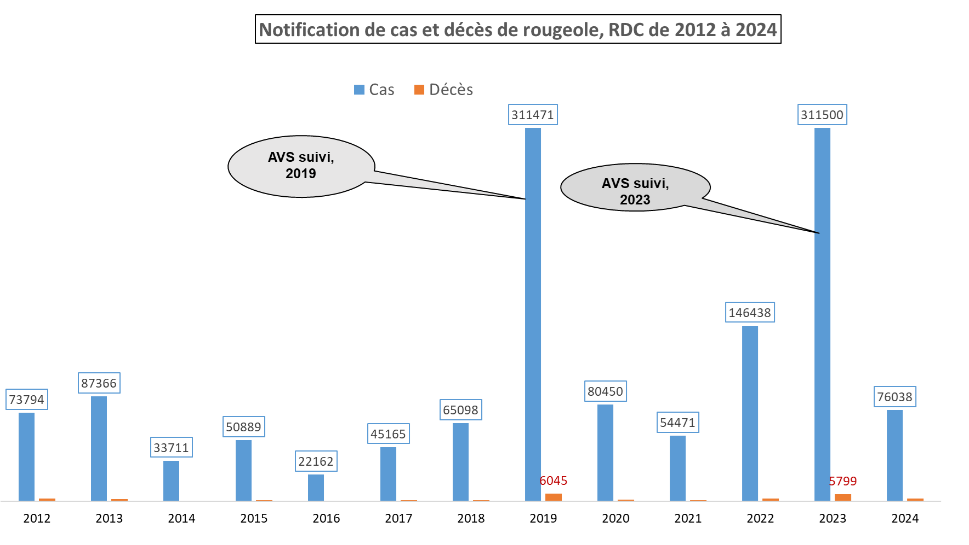
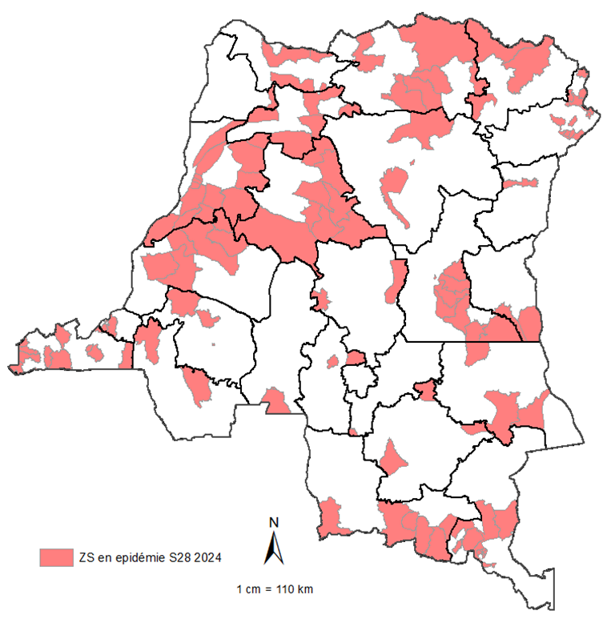
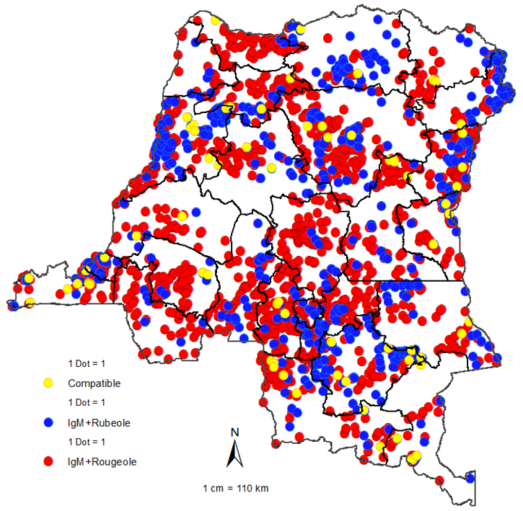
Contexte
Épidémies récurrentes de rougeole depuis plus de 10 ans en RDC.
Deux épidémies de grandes ampleurs dans toutes les provinces en 2019 (253 ZS) et 2023 (317 ZS)
Faibles couverture vaccinale en VAR 1 52% (ECV 2023).
Insuffisances des ressources pour les ripostes et campagnes
Co-circulation rougeole (56% IgM+, 2023) et rubéole (8% IgM+, 2023 )
Mise en oeuvre plan stratégique d’élimination rougeole et rubéole 2021- 2030
Organisation campagnes de suivi en 3 bloc de province d’octobre à décembre 2019 et de mai 2023 à mars 2024
Organisation des ripostes localisées dans les zones de santé en épidémies de 2019 à ce jour
Renforcement coordination: Mise en place SGI (2019 et 2023), réunions stratégique, PEC des cas de rougeole
Zones de santé en épidémie rougeole, 2024
Répartition cas confirmés rougeole et rubéole, 2024

Slide 3
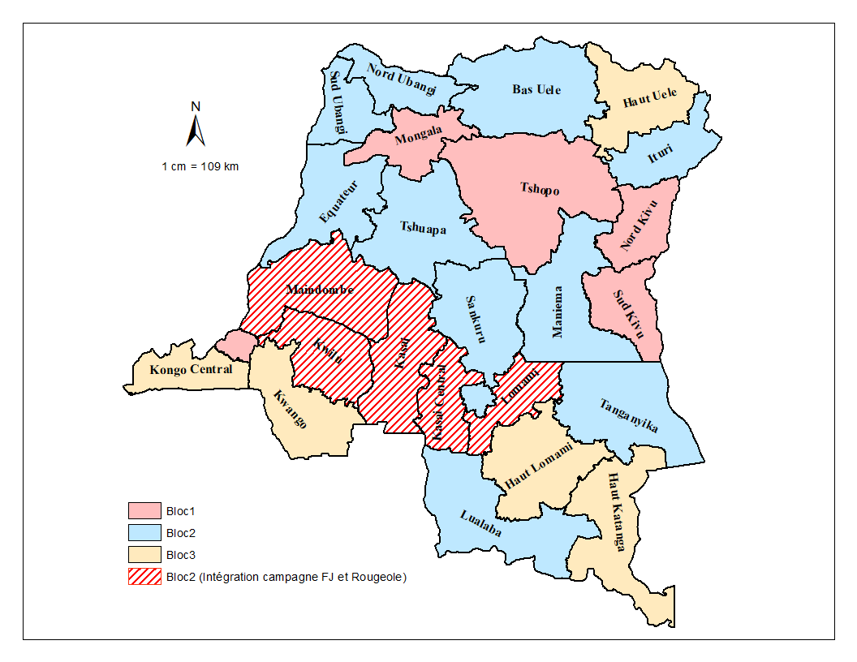
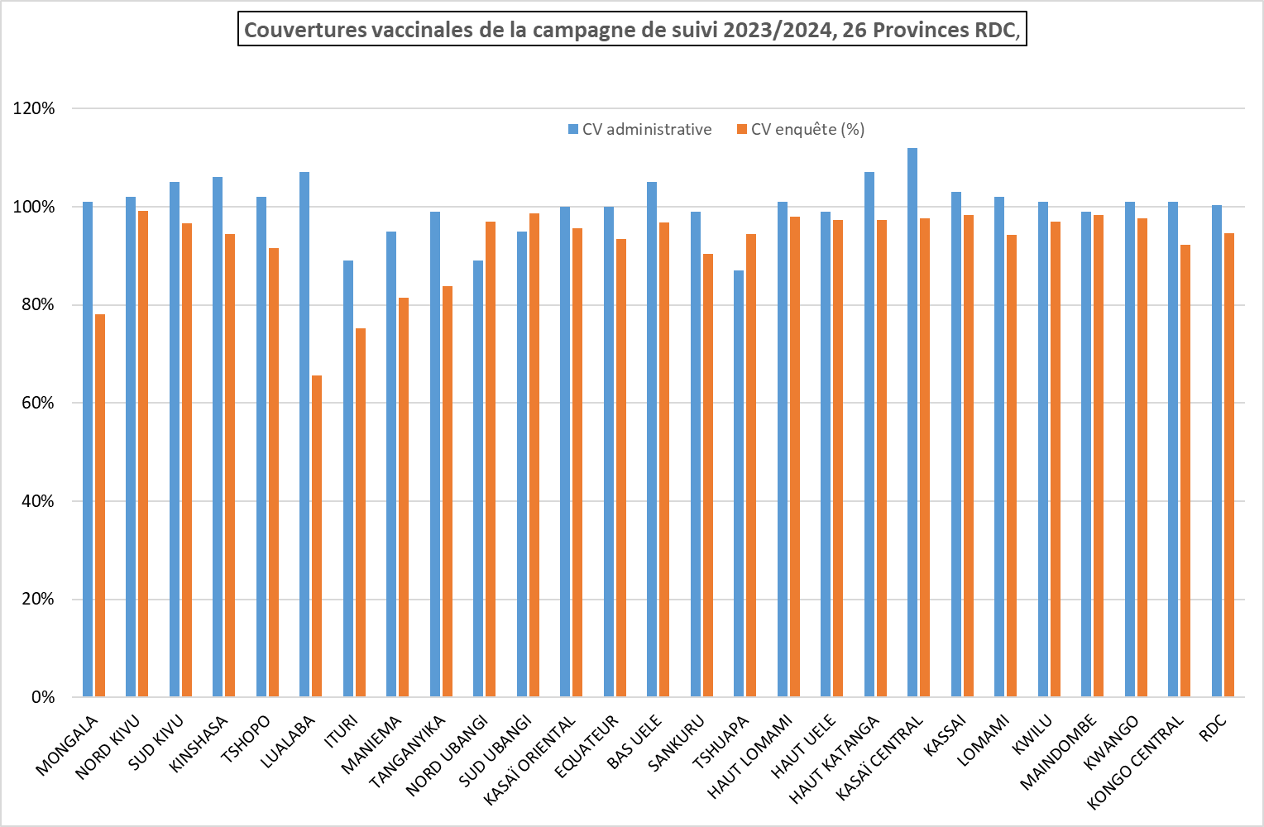
Actions menées (1/2): Campagne nationale de suivi rougeole 2023/2024
Bloc 1 (5 provinces) : réalisé de mai à juin 2023
Bloc 2 (11 provinces): réalisé de septembre à octobre 2023
Bloc 3 (10 provinces): réalisé d’octobre à novembre 2023 et janvier et mars 2024
Vaccination de 20 949 774 enfants (6-59 mois) sur 20 678 454 (100%)
Récupération Zéro doses (109308 ) et sous vaccinés (98298 )
Integration AVS FJ, 6 DPS (22110720 sur 22715195 soit 97%)
Composition Bloc des provinces AVS

Slide 4
Actions menées (1/2): Coordination, surveillance riposte, vaccination
Organisation de la campagne de suivi dans un contexte d’épidémie: reconfiguration de blocs priorisant les provinces fortements touchées, ciblant les enfants de 6-59 mois, soit 75% des cas.
Organisation des ripostes aux épidémies en 2023: déclaration de l’épidémie, mise en place IM, mise à jour plan de riposte, deploiement EIRs dans 13 provinces hotspots, Investigation et PEC (400 Kits UNICEF, OMS, MSF)
Renforcement des capacités de laboratoire: formation, dotation en réactifs et Kits de prélèvements (13 924 kits prélèvement)
Organisation de riposte vaccinale dans zones de santé en épidémie avec l’appui de MSF dans 8 ZS: 277 163 enfants 6-14 ans vaccinés
Évaluation de la riposte en mi parcours (RIA, évaluation des campagnes rougeole et fièvre jaune et enquête post-campagne) et élaboration d’une feuille de route relance de la vaccination de routine d’ici fin 2024.
Coordination riposte: réunions stratégiques hebdomadaires autour de Son Excellence Monsieur le Ministre de la Santé, Hygiène et Prévoyance Sociale,

Slide 5
Leçons apprises
La forte implication des autorités du pays dans la gestion des épidémies et des campagnes favorise l'implication et l'adhésion des communautés à la vaccination.
La prolongation de la mise en oeuvre de la campagne, la non-synchronisation de la campagne au sein des blocs du fait des défis logistiques, faible décaissement des fonds, la faible mobilisation des financements locaux pour combler les gaps, et la différence des niveaux de préparation par zones contribuent à l’extension de l’épidémie.
La non prise en compte des tranches d’âge des plus de 5 ans dans la riposte suite à l’insuffisance des ressources favorise la transmission continue de la rougeole.
L’intégration des interventions, d’une part la riposte contre la polio, la supplémentation en vitamine A et deparasitage à l’albendazole, d’autre part campagnes de rougeole et fièvres jaunes améliorent la coordination des interventions.

Slide 6
Perspectives et recommandations
Renforcement de la vaccination de routine: grand rattrapage (VAR, VPI, Penta), vaccination populations spéciales (PDI, ilots) et IPVS
Introduction du vaccin RR à partir de octobre 2025: campagne de rattrapage (6 mois -14 ans) et introduction dans la routine
Renforcement des capacités de laboratoires avec extension des diagnostics de rougeole à 3 laboratoires nationaux (INRB, Lubumbashi, Goma)
Renforcement des plaidoyers en faveur de la lutte contre la rougeole et les MPV (appuis du comité national de vérification de l'élimination de la rougeole (CNV) et des Comité polio)
Une planification en amont avec les autres programmes permet d'éviter les conflits d’agenda et une meilleure mutualisation des ressources.

